Slide 1
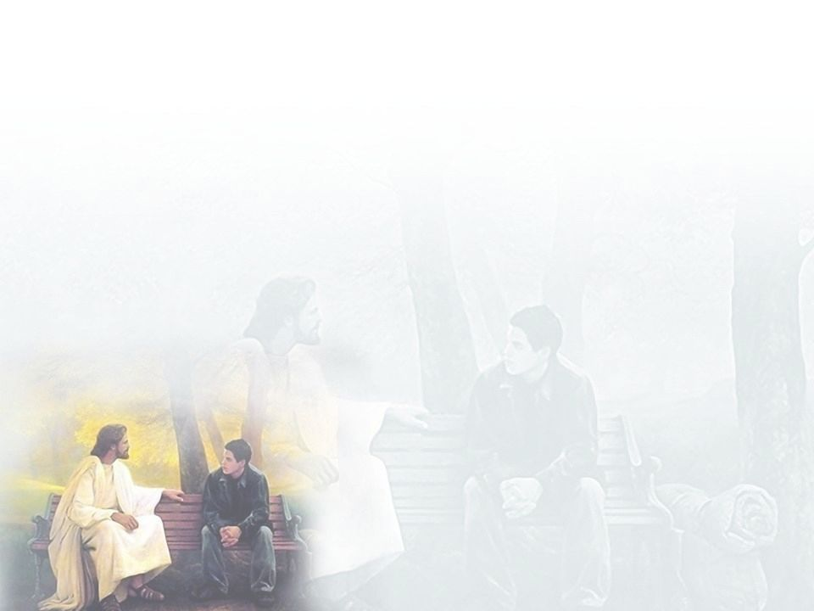
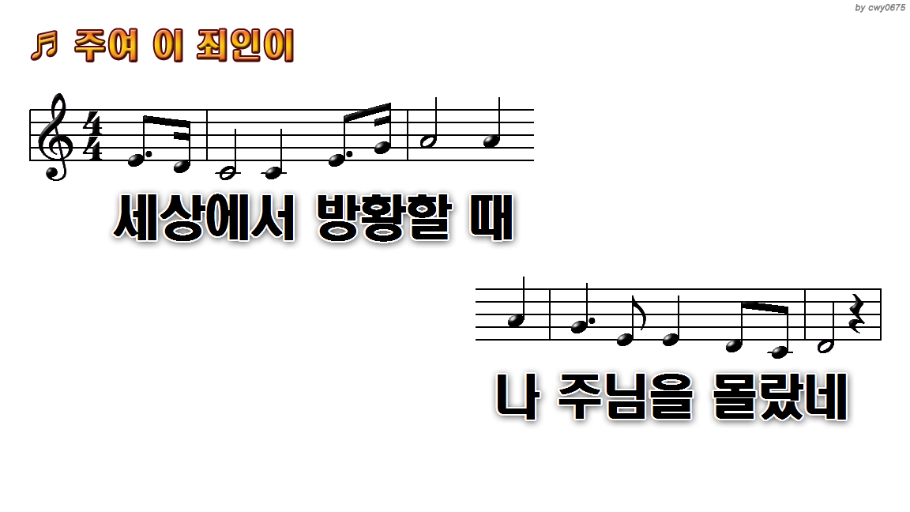
1.세상에서 방황할 때
5.많은 사람 찾아와서
9.이 죄인의 애통함을
13.내 모든 죄 무거운 짐

Slide 2
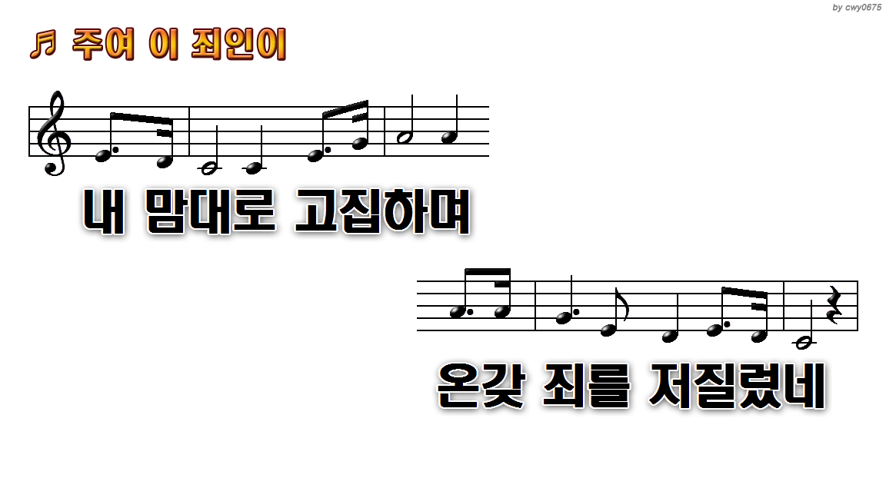
1.세상에서 방황할 때
5.많은 사람 찾아와서
9.이 죄인의 애통함을
13.내 모든 죄 무거운 짐

Slide 3
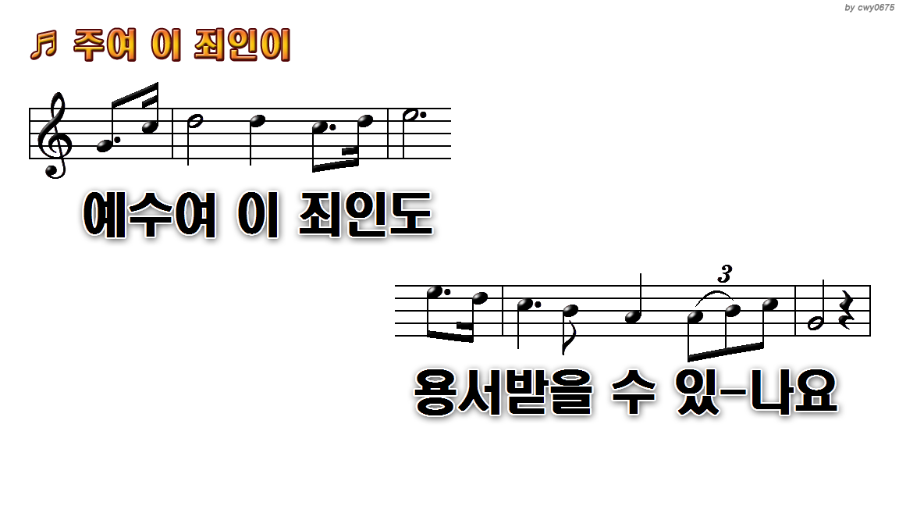
1.세상에서 방황할 때
5.많은 사람 찾아와서
9.이 죄인의 애통함을
13.내 모든 죄 무거운 짐

Slide 4
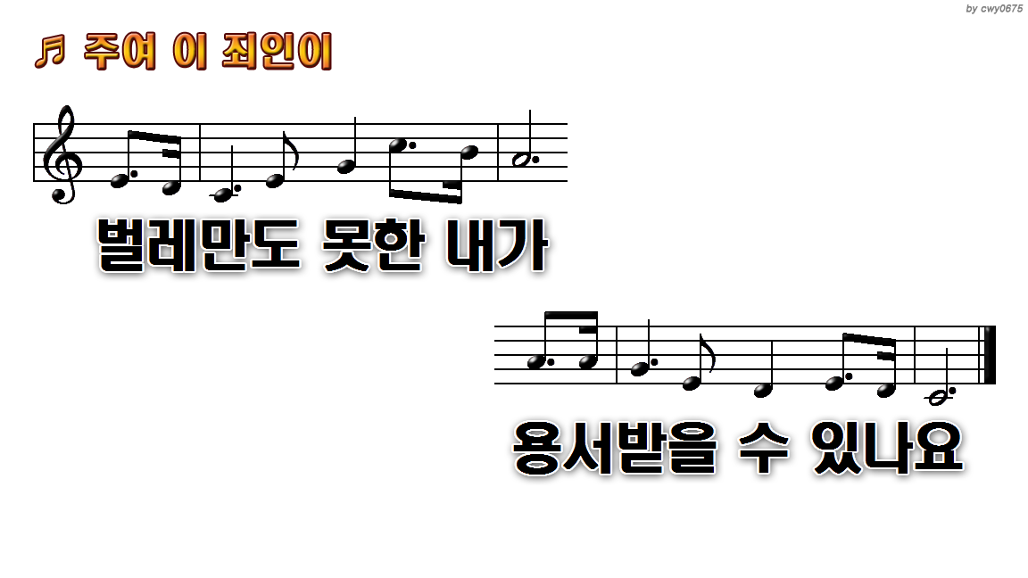
1.세상에서 방황할 때
5.많은 사람 찾아와서
9.이 죄인의 애통함을
13.내 모든 죄 무거운 짐

Slide 5
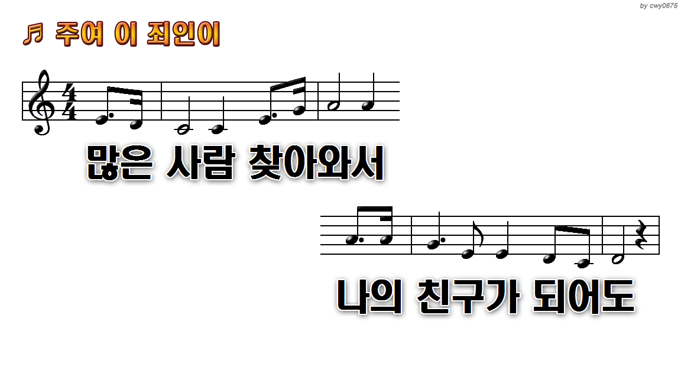
1.세상에서 방황할 때
5.많은 사람 찾아와서
9.이 죄인의 애통함을
13.내 모든 죄 무거운 짐

Slide 6

1.세상에서 방황할 때
5.많은 사람 찾아와서
9.이 죄인의 애통함을
13.내 모든 죄 무거운 짐

Slide 7
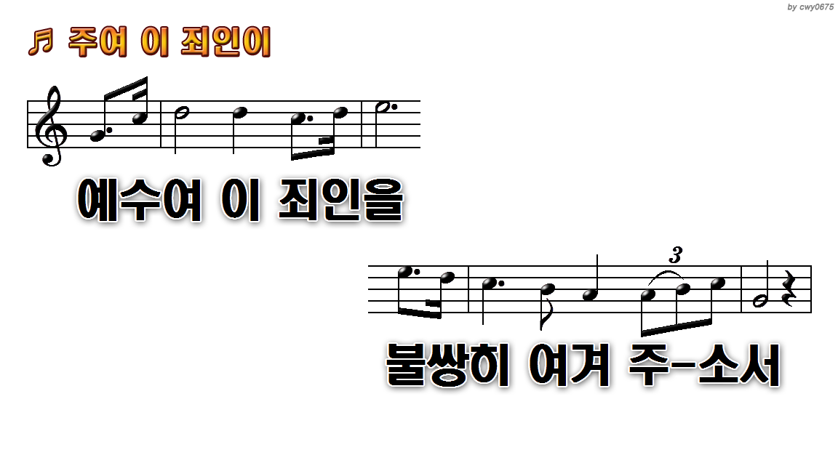
1.세상에서 방황할 때
5.많은 사람 찾아와서
9.이 죄인의 애통함을
13.내 모든 죄 무거운 짐

Slide 8
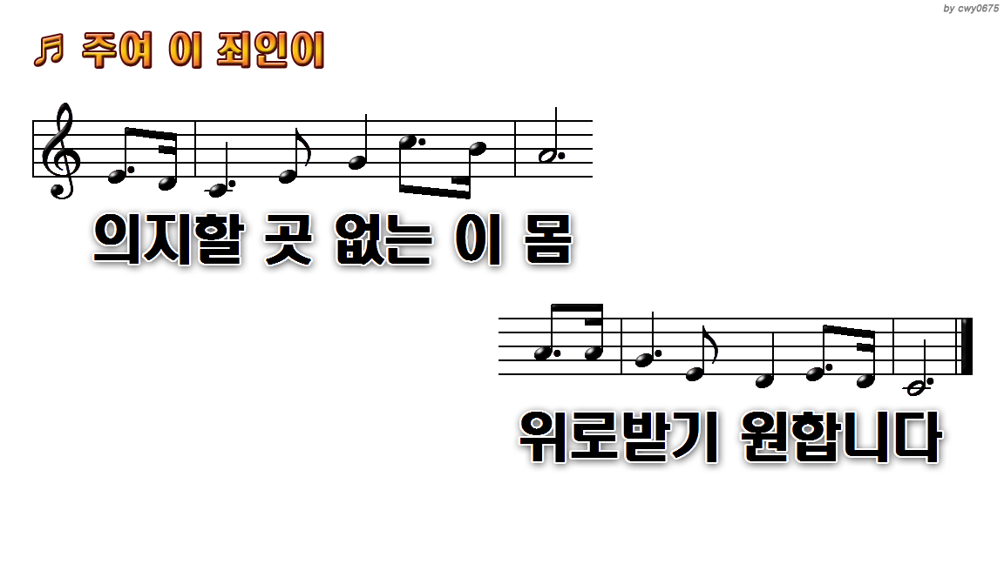
1.세상에서 방황할 때
5.많은 사람 찾아와서
9.이 죄인의 애통함을
13.내 모든 죄 무거운 짐

Slide 9
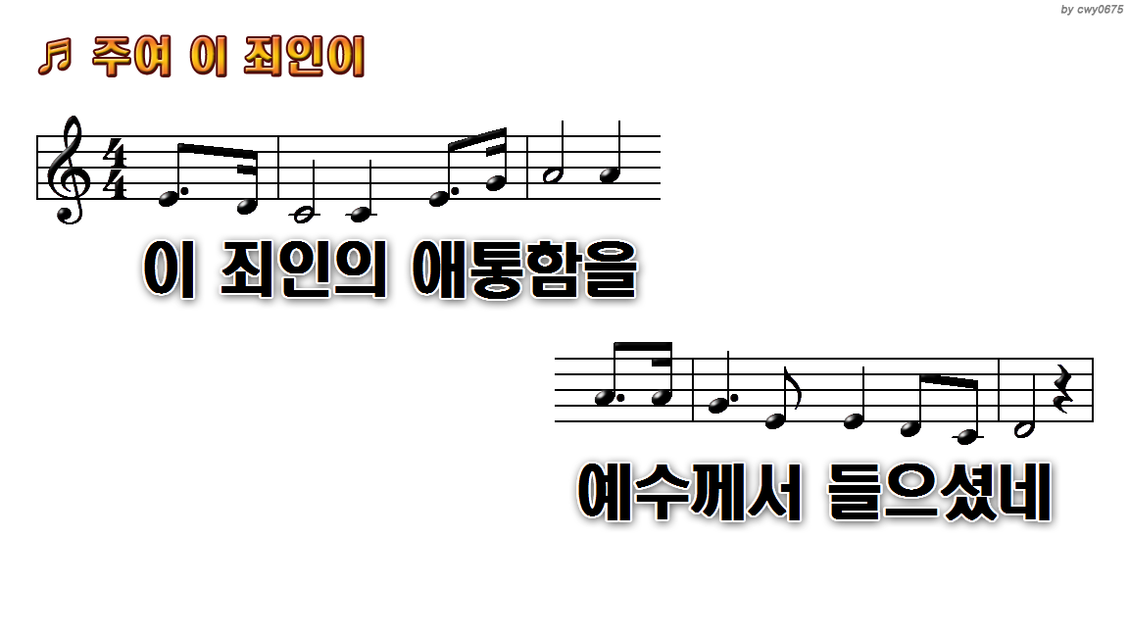
1.세상에서 방황할 때
5.많은 사람 찾아와서
9.이 죄인의 애통함을
13.내 모든 죄 무거운 짐

Slide 10

1.세상에서 방황할 때
5.많은 사람 찾아와서
9.이 죄인의 애통함을
13.내 모든 죄 무거운 짐

Slide 11
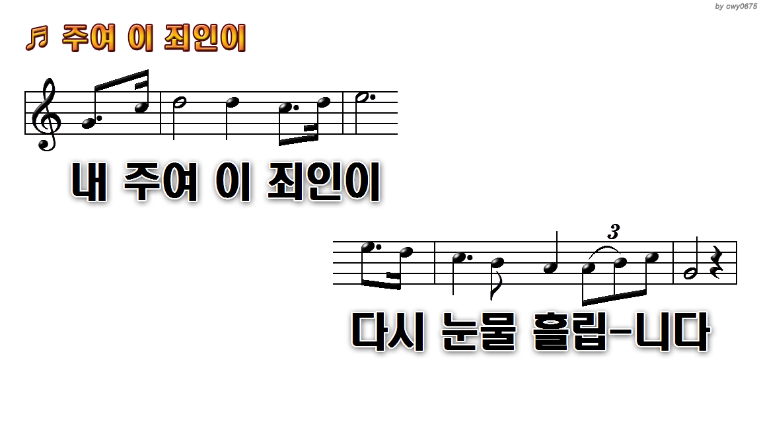
1.세상에서 방황할 때
5.많은 사람 찾아와서
9.이 죄인의 애통함을
13.내 모든 죄 무거운 짐

Slide 12
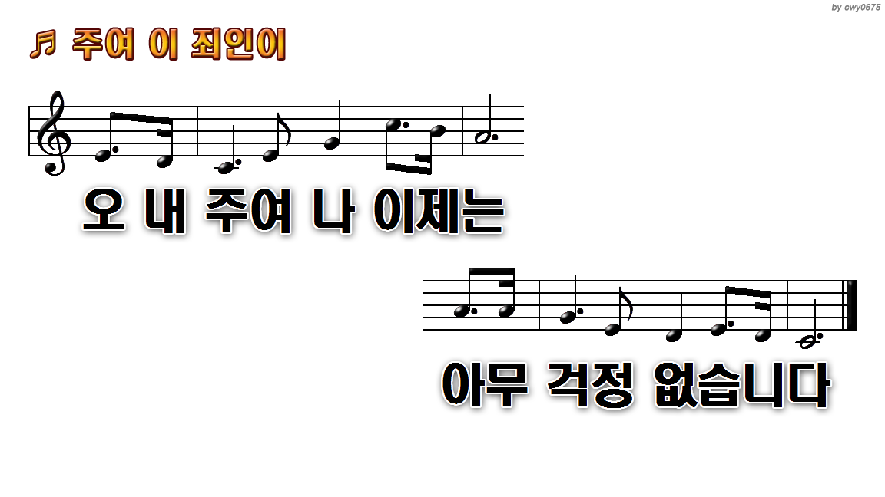
1.세상에서 방황할 때
5.많은 사람 찾아와서
9.이 죄인의 애통함을
13.내 모든 죄 무거운 짐

Slide 13
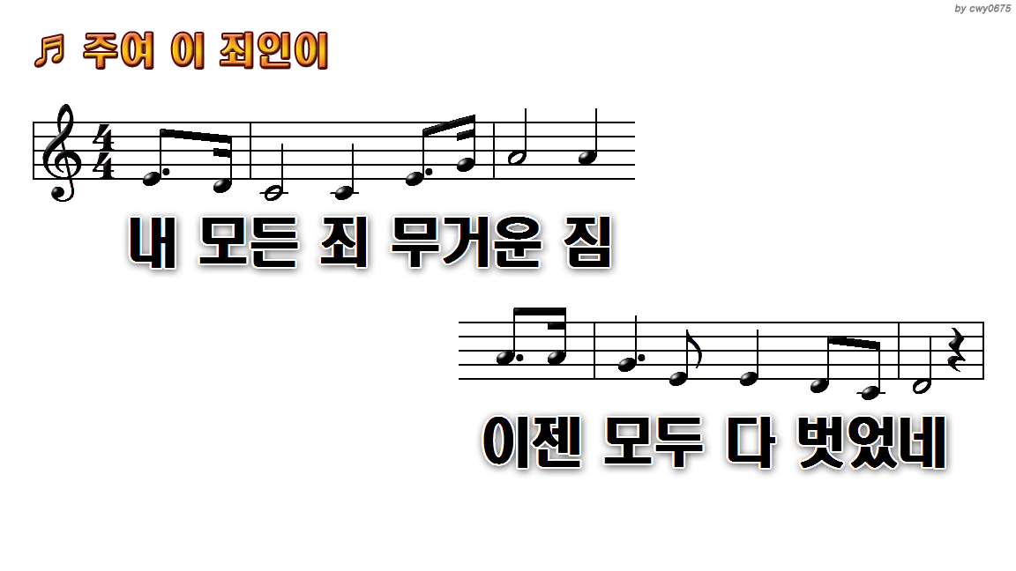
1.세상에서 방황할 때
5.많은 사람 찾아와서
9.이 죄인의 애통함을
13.내 모든 죄 무거운 짐

Slide 14
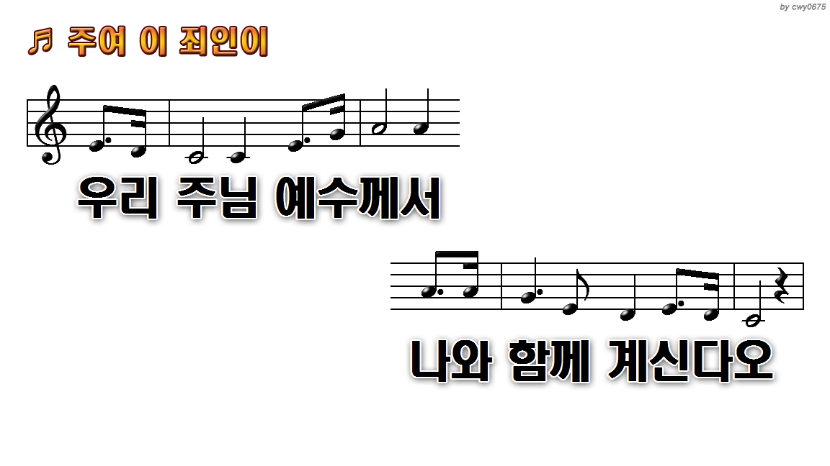
1.세상에서 방황할 때
5.많은 사람 찾아와서
9.이 죄인의 애통함을
13.내 모든 죄 무거운 짐

Slide 15
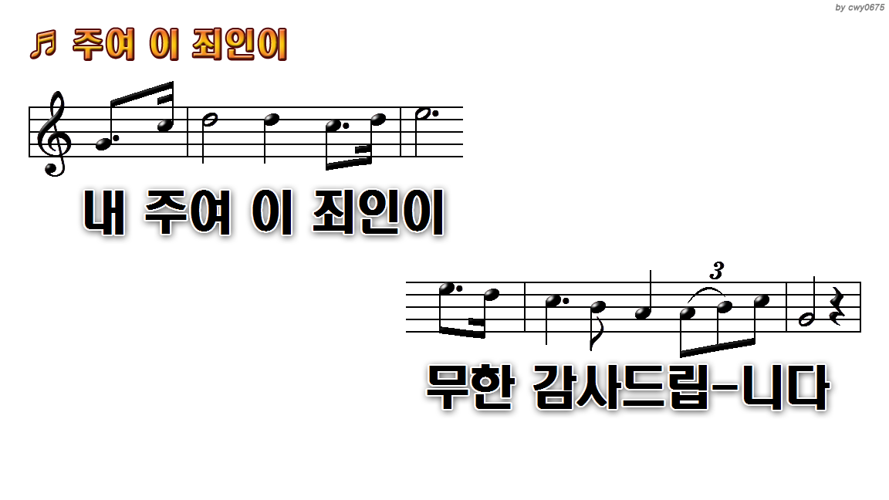
1.세상에서 방황할 때
5.많은 사람 찾아와서
9.이 죄인의 애통함을
13.내 모든 죄 무거운 짐

Slide 16
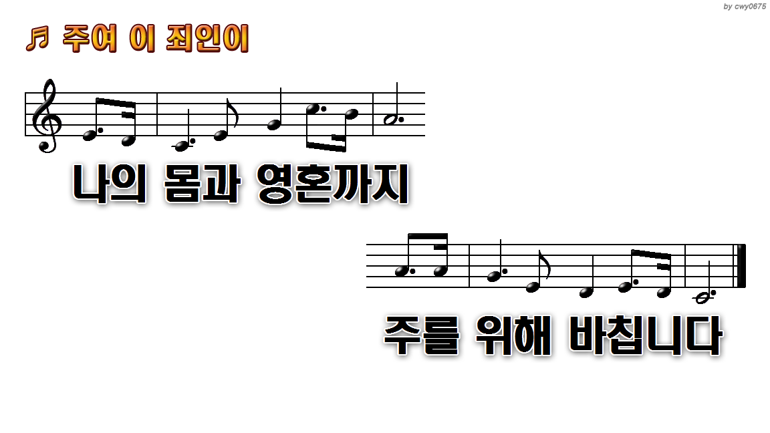
1.세상에서 방황할 때
5.많은 사람 찾아와서
9.이 죄인의 애통함을
13.내 모든 죄 무거운 짐

